Slide 1
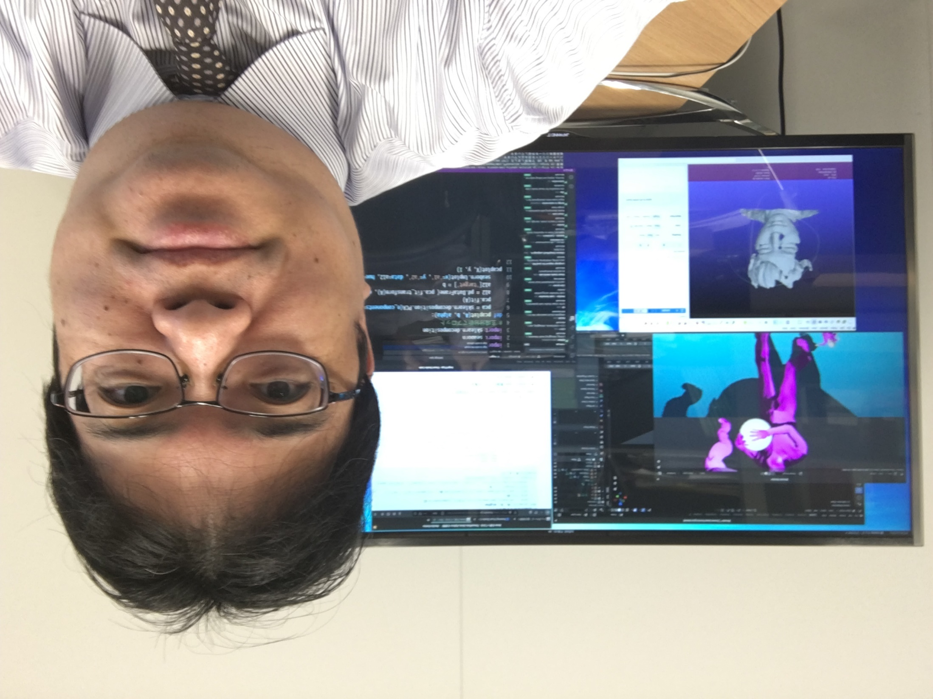
po-8. クラス，メソッド，オブジェクト生成
トピックス： クラス，class，コンストラクタ，メソッド，self
URL: https://www.kkaneko.jp/pro/po/index.html
（Python プログラミングの基本）
金子邦彦

Slide 2
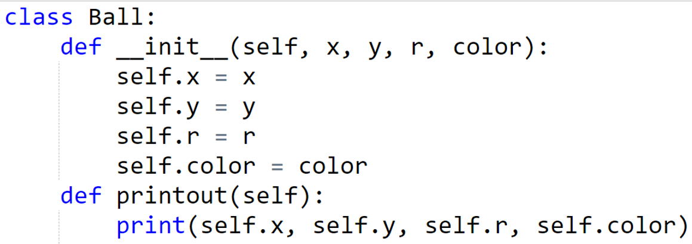
全体まとめ
クラス Ball
オブジェクト
半径 1，場所（8, 10）
色 blue
クラス定義のプログラム
オブジェクト
オブジェクト生成のプログラム
半径 3，場所（2, 4）
色 green
メソッドアクセスのプログラム

Slide 3
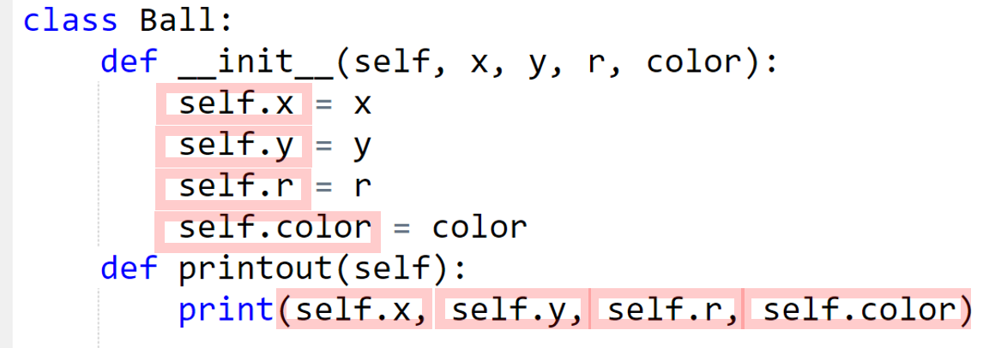
全体まとめ
クラスは，同じ種類のオブジェクトの集まりと考えることができる
メソッド定義内で，そのメソッドが所属するクラスで定義された属性やメソッドにアクセスするときは self ＋「.」
オブジェクト
オブジェクト
クラス Ball
半径 1，場所（8, 10）
色 blue
半径 3，場所（2, 4）
色 green

Slide 4
アウトライン
 | 項目
 | 復習
8-1 | クラスとオブジェクト
8-2 | クラス定義，class，オブジェクト生成
8-3 | メソッドアクセス，属性アクセス，self
8-4 | 演習

Slide 5
オブジェクトとメソッド
hero.moveDown()
hero オブジェクト
moveDown() メソッド
間を「.」で区切っている
Python プログラム
メソッド: オブジェクトに属する操作や処理．
メソッド呼び出しでは，引数を指定することがある．引数（ひきすう）は，メソッドに渡す値のこと
Hero.attack("fence", 36, 26)

Slide 6
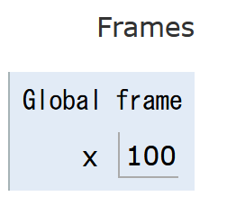
代入
代入：プログラムで，「x = 100」のように書くと，x の値が 100 に変化する
x = 100
プログラム
実行結果

Slide 7
Python プログラムの書き方
Python プログラムの例
x = 100
a = x + 200
enermy1 = hero.findNearestEnemy()
hero.attack(enemy1)
代入：オブジェクト名 ＋ 「=」
＋ 式または値またはメソッド呼び出し
メソッドアクセス：オブジェクト名 ＋ 「.」
＋ メソッド名 ＋「()」 （引数を付けることも）
Python プログラムでは，その他にも，属性アクセス，関数呼び出し，制御，「*」, 「+」などの演算子，コマンド，定義など

Slide 8
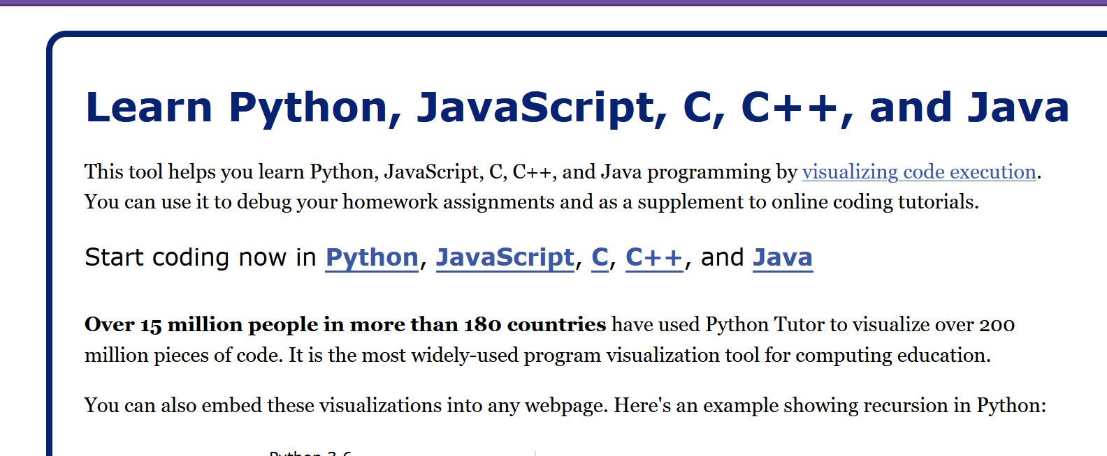
Python Tutor の起動
① ウェブブラウザを起動する
② Python Tutor を使いたいので，次の URL を開く
http://www.pythontutor.com/
③ 「Python」をクリック ⇒ 編集画面が開く

Slide 9
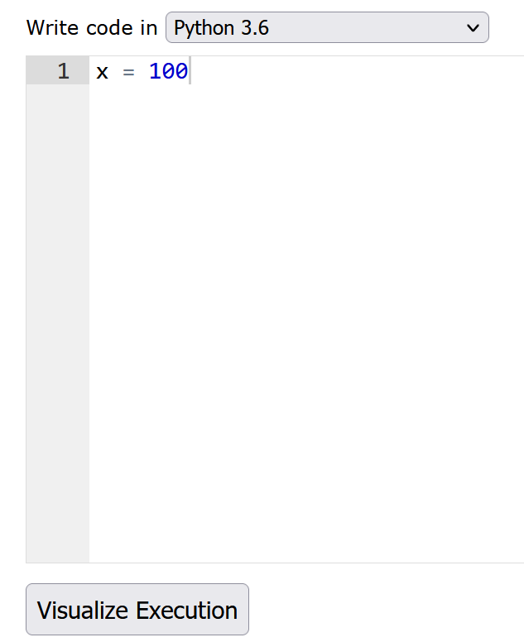
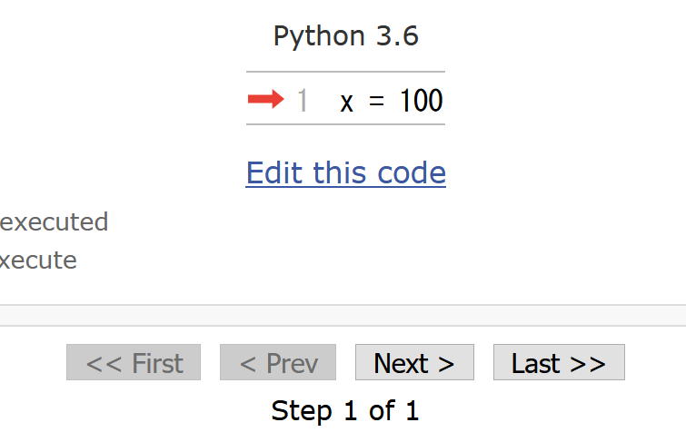
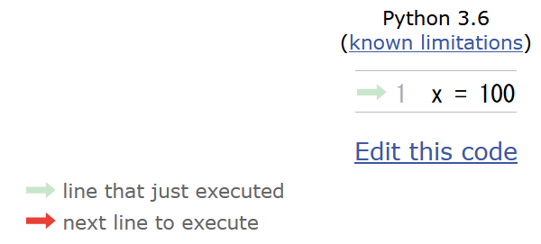
Python Tutor でのプログラム実行手順
(1)「Visualize Execution」をクリックして実行画面に切り替える
(2)「Last」をクリック．
(4)「Edit this code」をクリックして編集画面に戻る
(3) 実行結果を確認する．

Slide 10
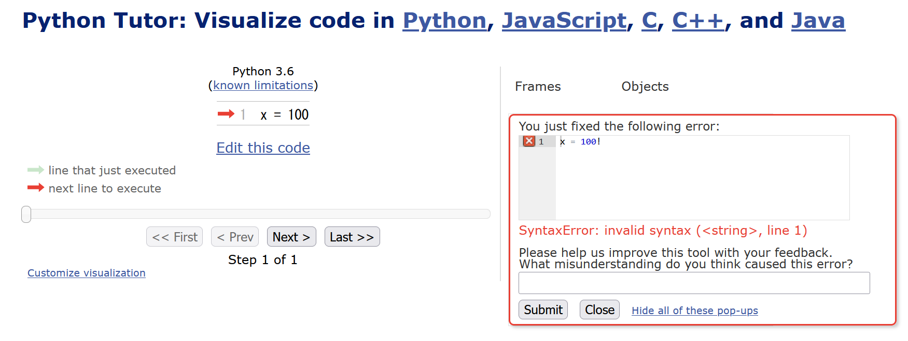
Python Tutor 使用上の注意点①
実行画面で，次のような赤の表示が出ることがある → 無視してよい
過去の文法ミスに関する確認表示
邪魔なときは「Close」

Slide 11
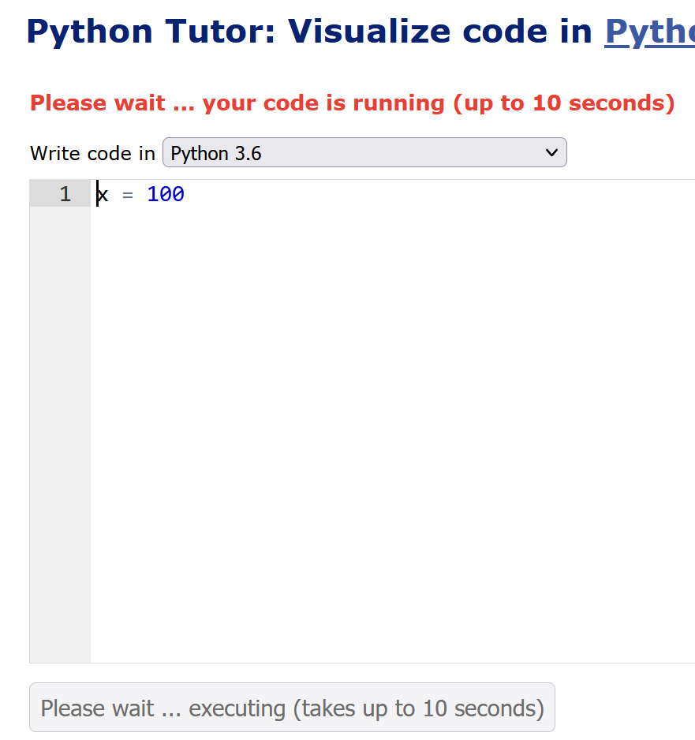
Python Tutor 使用上の注意点②
「please wait ... executing」のとき，１０秒ほど待つ．
→ 混雑しているときは， 「Server Busy・・・」
というメッセージが出ることがある．
混雑している．少し（数秒から数十秒）待つと自
動で表示が変わる（変わらない場合には，操作を
もう一度行ってみる）

Slide 12
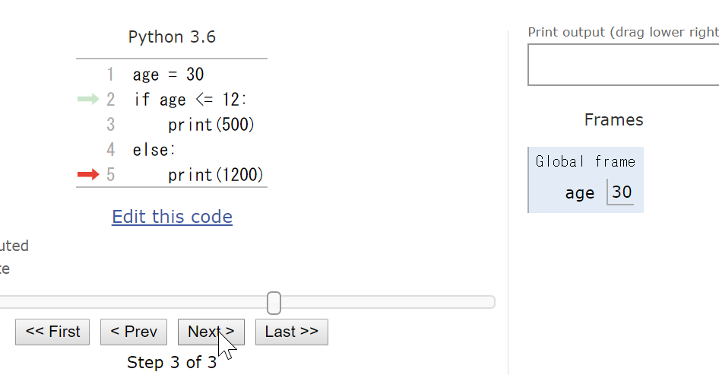
ステップ実行
ステップ実行により，プログラム実行の流れをビジュアルに観察

Slide 13
8-1. クラスとオブジェクト

Slide 14
クラスとオブジェクト
クラスは，同じ種類のオブジェクトの集まりと考えることができる
人間
学生
学生でもあり人間でもある
人間だが，学生ではない

Slide 15
同じクラスの2つのオブジェクト
半径 1，場所（8, 10）
色 blue
半径 3，場所（2, 4）
色 green

Slide 16
クラス Ball
２つのオブジェクトともに，
同じクラス Ball
と考えることができる
オブジェクト
半径 1，場所（8, 10）
色 blue
オブジェクトは属性を持つ．
半径，場所，色などの属性
オブジェクト
半径 3，場所（2, 4）
色 green

Slide 17
8-2. クラス定義，class，オブジェクト生成

Slide 18
クラス定義の例
クラス名: Ball
メソッド: __init__, printout
属性: x, y, r, color
※ __init__ は，オブジェクト生成のためのメソッド

Slide 19
クラス定義の例
クラス名: Ball
メソッド: __init__
メソッド: printout
このクラス定義を使用した，オブジェクトの生成
a 8 10 1 "red"
b 2 4 3 "green"
x y r color
Python プログラム

Slide 20
メソッドアクセス
Python プログラム
a や b オブジェクト
printout() メソッド
間を「.」で区切っている

Slide 21
演習
資料：22 ～ 27
【トピックス】
クラス定義
class
オブジェクト生成
メソッドアクセス

Slide 22
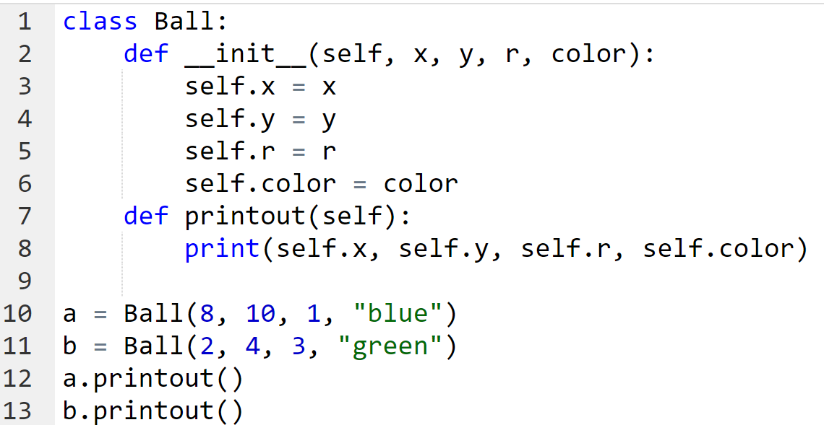
① Python Tutor のエディタで次のプログラムを入れる
クラス定義，オブジェクト生成，メソッドアクセス
クラス定義
オブジェクト生成
メソッドアクセス
字下げも正確に

Slide 23
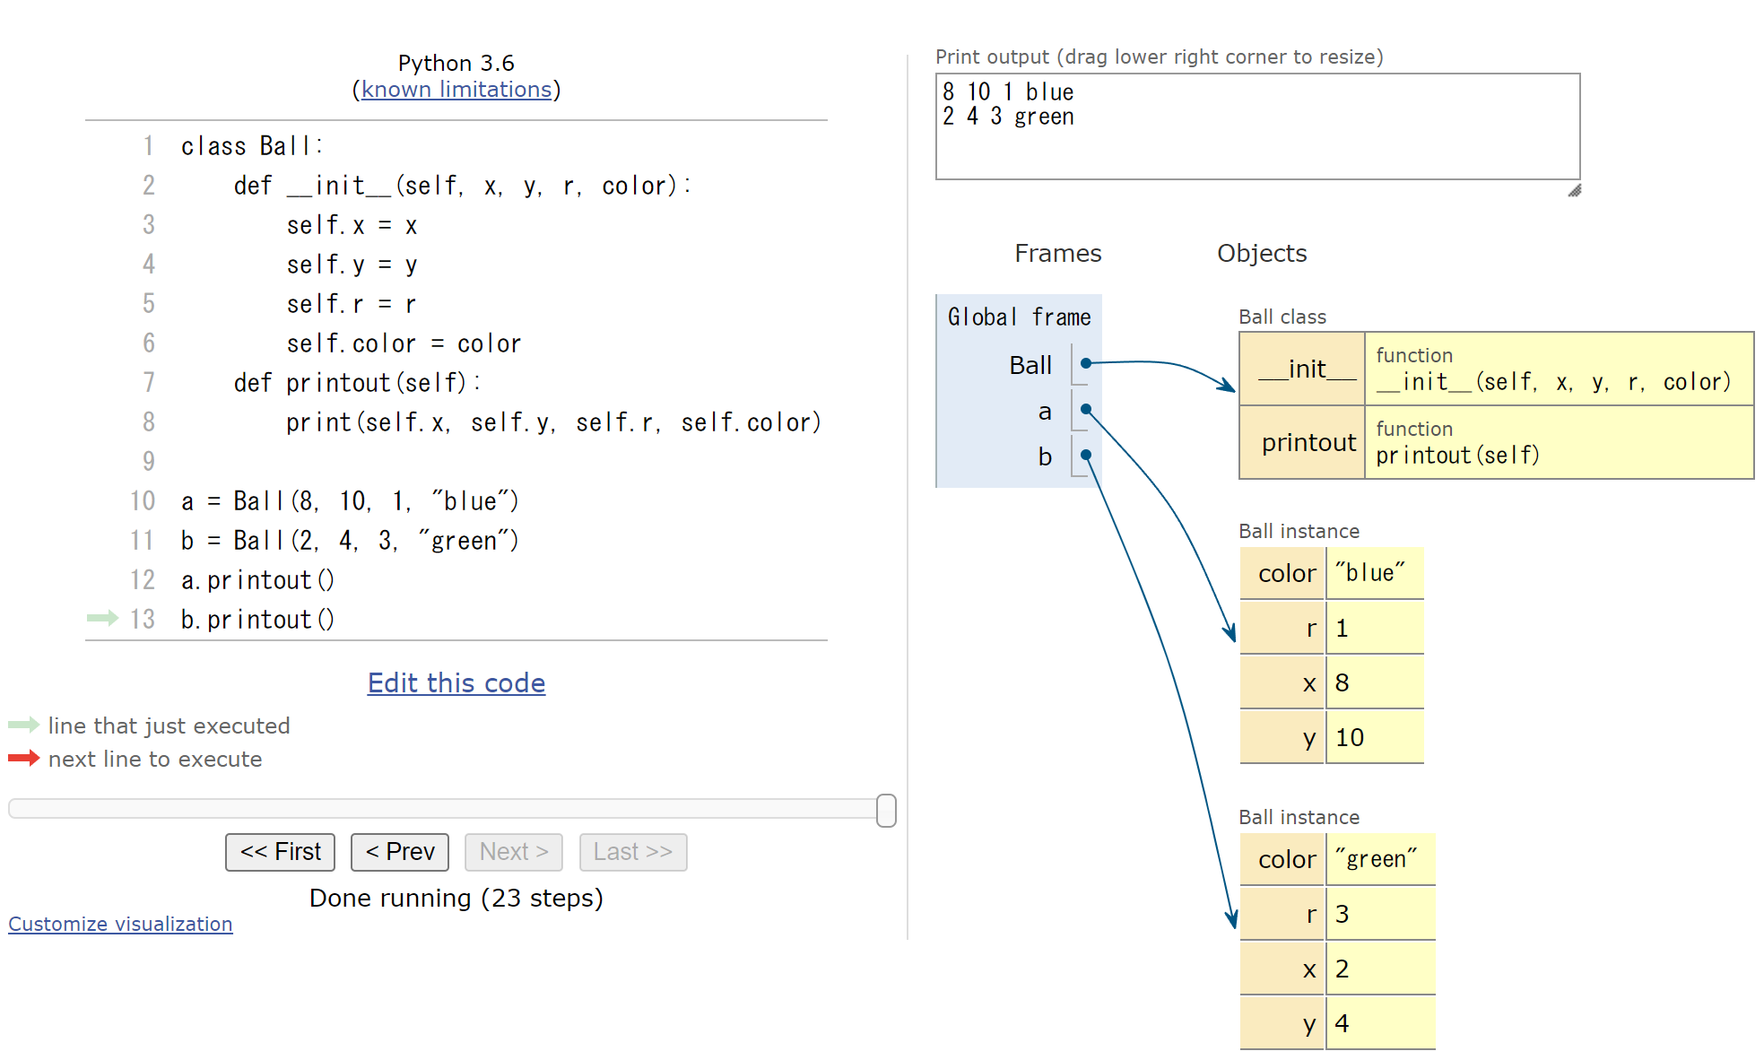
② 実行し，結果を確認する
メソッド printout
による表示
オブジェクト a, b
「Visual Execution」をクリック．そして「Last」をクリック．結果を確認． 「Edit this code」をクリックすると，エディタの画面に戻る

Slide 24
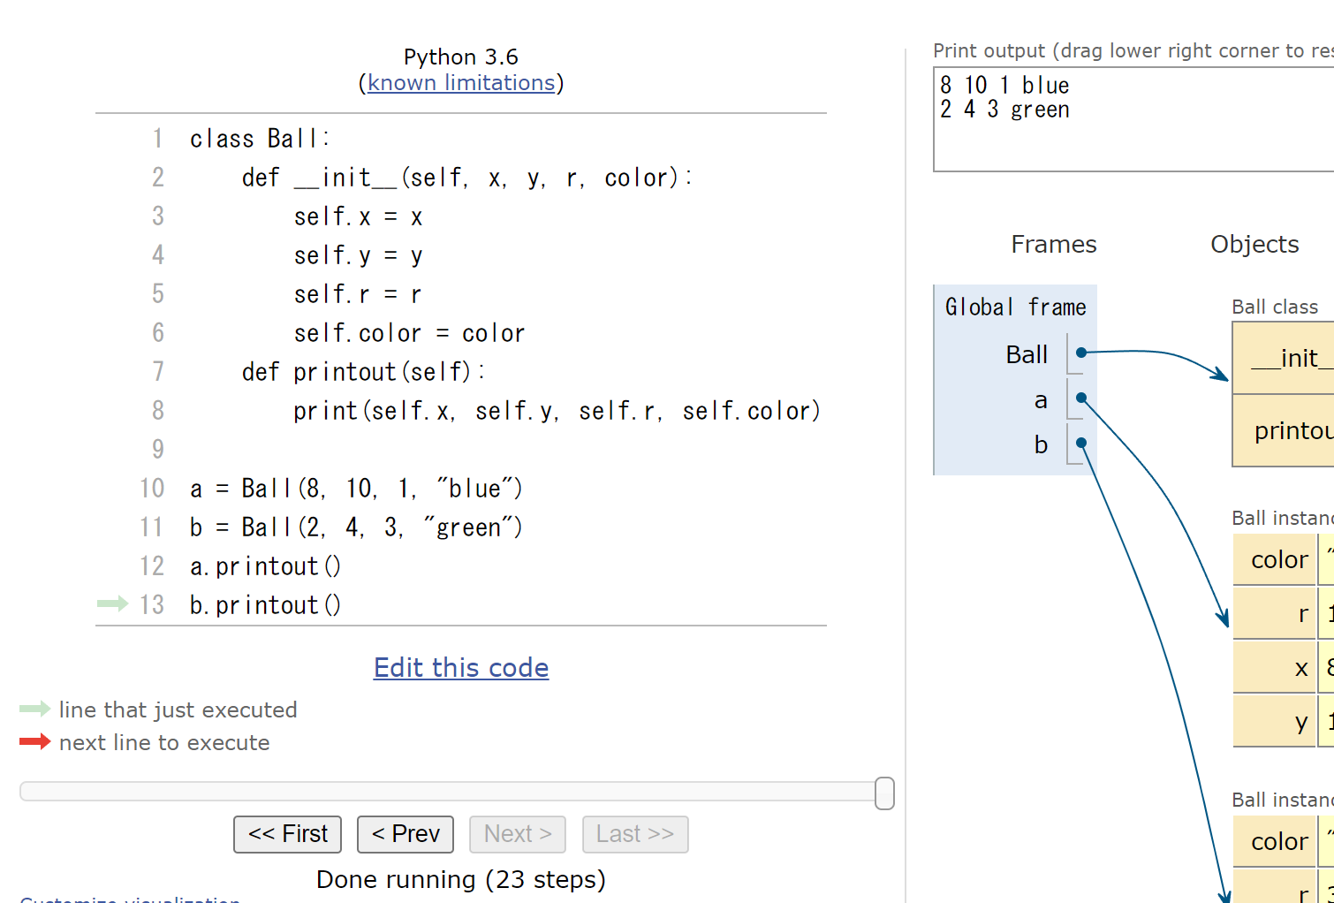
③「First」をクリックして，プログラム実行を先頭に戻す

Slide 25
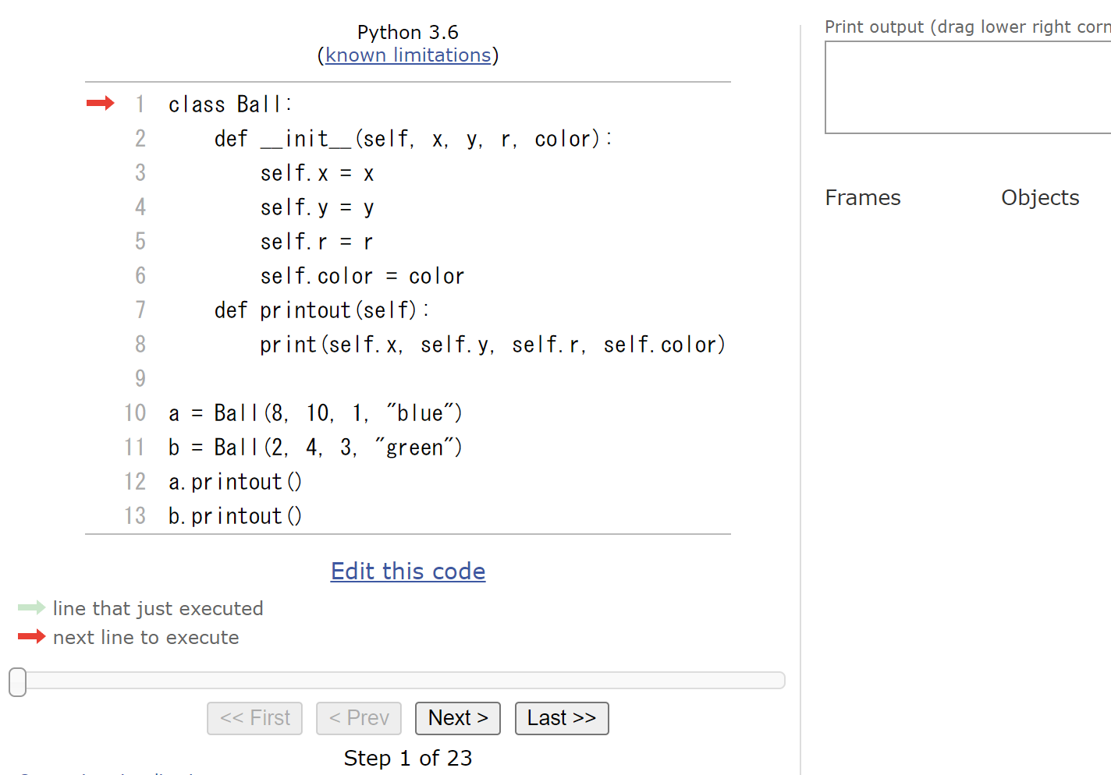
④「Step 1 of 23」と表示されているので，
全部で，ステップ数は 23 あることが分かる
（ステップ数と，プログラムの行数は違うもの）

Slide 26
⑤ 先頭に戻したので
・すべてのオブジェクトは消えている
・赤い矢印は，先頭に戻っている

Slide 27
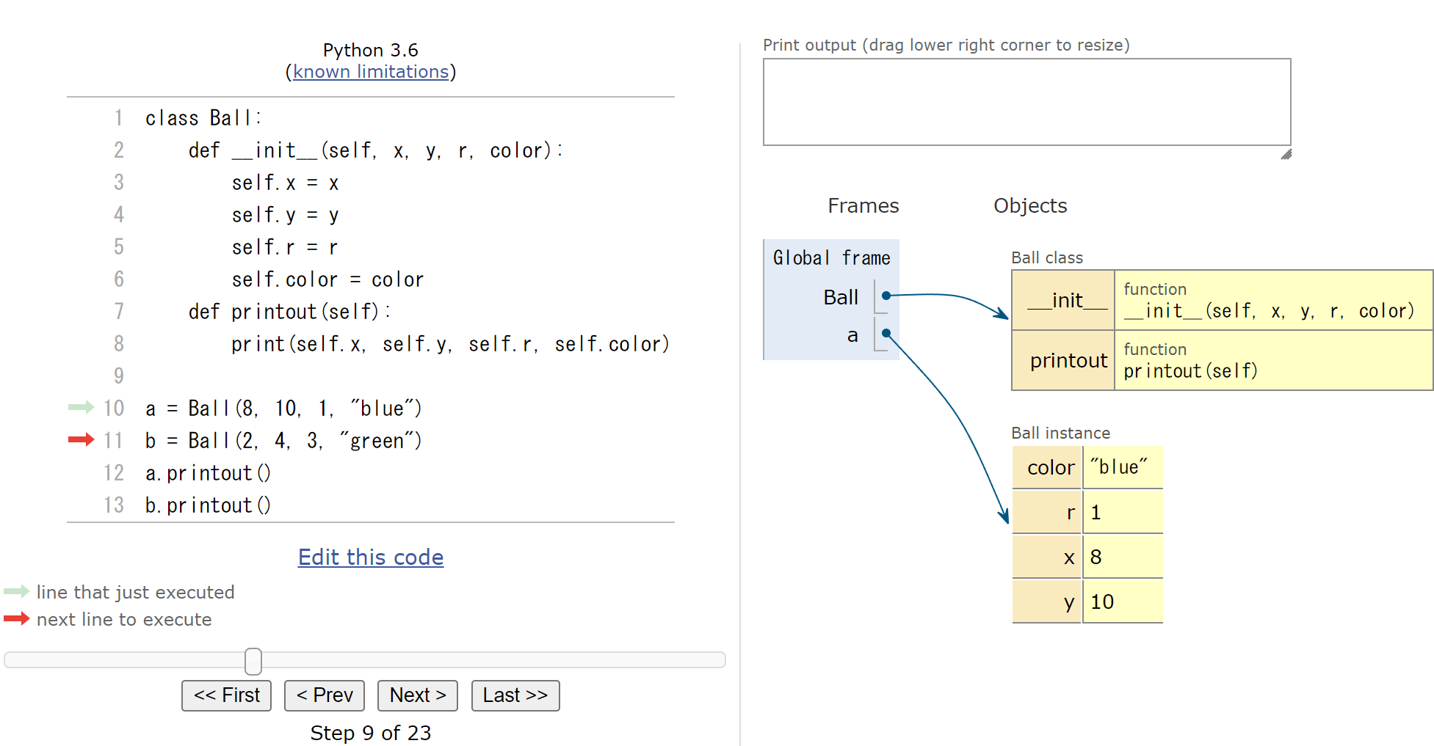
⑥ ステップ実行したいので，「Next」をクリックしながら，矢印の動きを確認しなさい．
※「Next」ボタンを何度か押し，それ以上進めな
くなったら終了
あとで使うので，プログラムを消さずに残しておくこと
実行が進むと，
オブジェクトが更新される
ジャンプしている

Slide 28
まとめ
クラス定義では，クラス名の指定と，メソッド定義を行う．
キーワード
class クラス
def 定義
__init__ オブジェクト生成のためのメソッド

Slide 29
8-3. メソッドアクセス，属性アクセス，self

Slide 30
メソッドと属性
メソッドや属性は，クラスに属する
メソッド定義内のプログラムは，そのメソッドが所属するクラスの属性やメソッドへのアクセス権がある

Slide 31
self による属性アクセス，メソッドアクセス
メソッド定義内で，そのメソッドが所属するクラスで定義された属性やメソッドにアクセスするときは self ＋「.」
メソッド外では「オブジェクト名」 + 「.」

Slide 32
演習
資料：33 ～ 35
【トピックス】
self によるアクセス

Slide 33
class Ball:
def __init__(self, x, y, r, color):
self.x = x
self.y = y
self.r = r
self.color = color
def printout(self):
print(self.x, self.y, self.r, self.color)
a = Ball(8, 10, 1, "blue")
b = Ball(2, 4, 3, "green")
a.printout()
b.printout()
class Ball:
def __init__(self, x, y, r, color):
self.x = x
self.y = y
self.r = r
self.color = color
def printout(self):
print(self.x, self.y, self.r, self.color)
def dist(self):
return self.x + self.y
a = Ball(8, 10, 1, "blue")
b = Ball(2, 4, 3, "green")
a.printout()
b.printout()
print(a.dist())
メソッド dist
の定義
変更前
メソッドアクセス
変更後

Slide 34
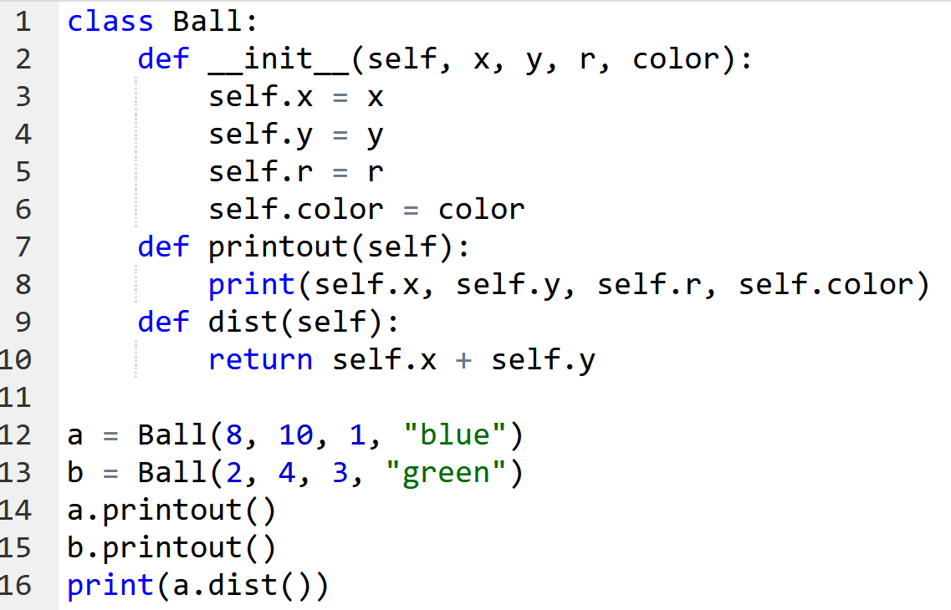
① Python Tutor のエディタで次のプログラムを追加
メソッド定義内の属性アクセス
メソッド外のメソッドアクセス

Slide 35
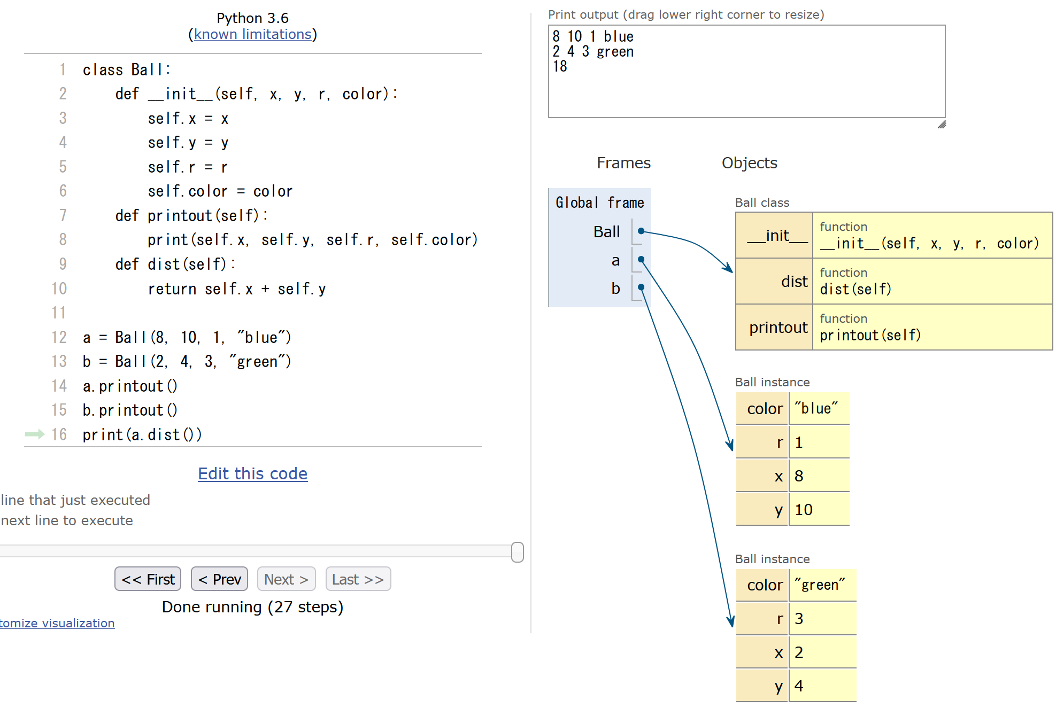
② 実行し，結果を確認する．
あとで使うので，プログラムを消さずに残しておくこと
表示が増える
「Visual Execution」をクリック．そして「Last」をクリック．結果を確認． 「Edit this code」をクリックすると，エディタの画面に戻る

Slide 36
8-4. 演習

Slide 37
メソッド
上下左右の移動を考える
オブジェクトの属性 x, y を増減
そのためのメソッド move を定義
y
上
y が増える
左
x が減る
右
x が増える
下
y が減る
x

Slide 38
class Ball:
def __init__(self, x, y, r, color):
self.x = x
self.y = y
self.r = r
self.color = color
def printout(self):
print(self.x, self.y, self.r, self.color)
def dist(self):
return self.x + self.y
a = Ball(8, 10, 1, "blue")
b = Ball(2, 4, 3, "green")
a.printout()
b.printout()
print(a.dist())
class Ball:
def __init__(self, x, y, r, color):
self.x = x
self.y = y
self.r = r
self.color = color
def printout(self):
print(self.x, self.y, self.r, self.color)
def dist(self):
return self.x + self.y
def move(self, xx, yy):
self.x = self.x + xx;
self.y = self.y + yy;
a = Ball(8, 10, 1, "blue")
b = Ball(2, 4, 3, "green")
a.move(5, 5)
b.move(10, 10)
a.printout()
b.printout()
print(a.dist())
メソッド move
の定義
変更前
メソッドアクセス
変更後

Slide 39
演習
資料：40 ～ 45
【トピックス】
メソッド定義
メソッドアクセス

Slide 40
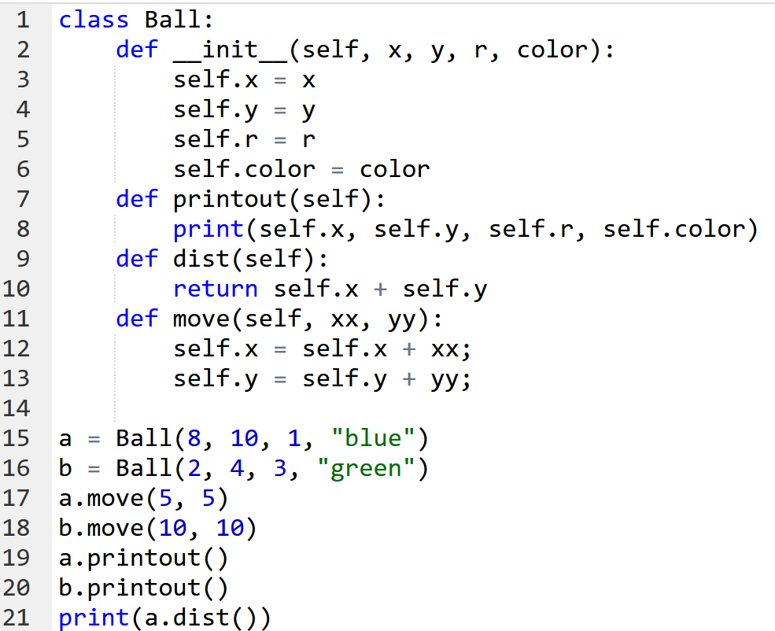
① Python Tutor のエディタで次のプログラムを入れる
オブジェクトを移動するメソッド move

Slide 41
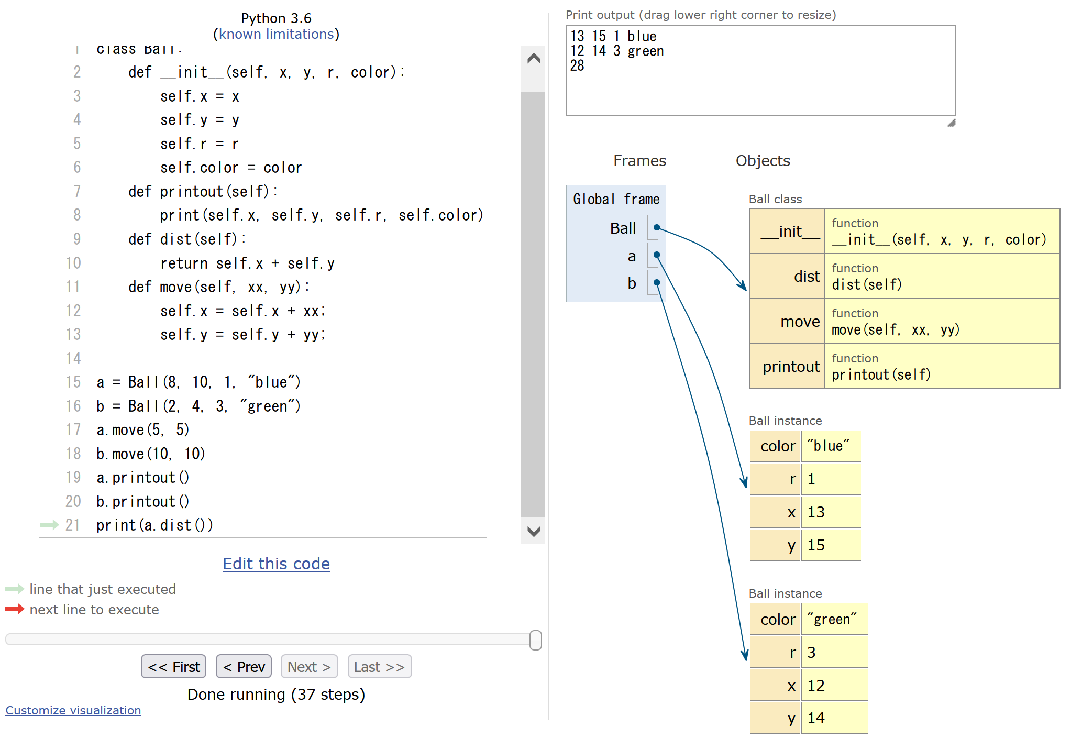
② 実行し，結果を確認する
表示が変わる
値が変わる
値が変わる
「Visual Execution」をクリック．そして「Last」をクリック．結果を確認． 「Edit this code」をクリックすると，エディタの画面に戻る

Slide 42
演習問題
右に動かすためのメソッド right を定義
左に動かすためのメソッド left を定義
right を使って，オブジェクト a を右に 5 動かす
Left を使って，オブジェクト b を左に 10 動かす

Slide 43
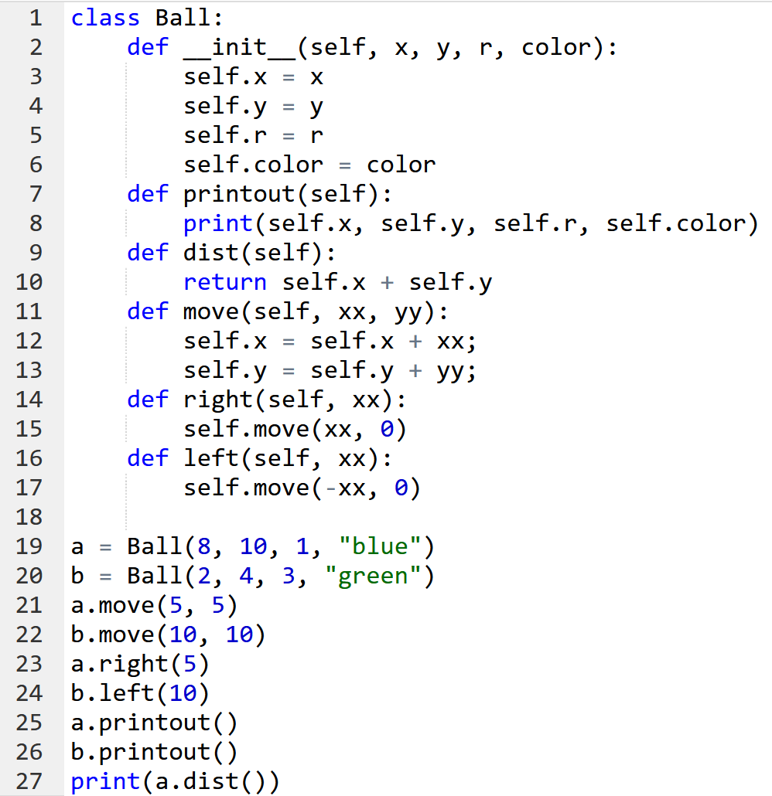
演習問題の解答例
右に移動するメソッド right, 左に移動するメソッド left

Slide 44
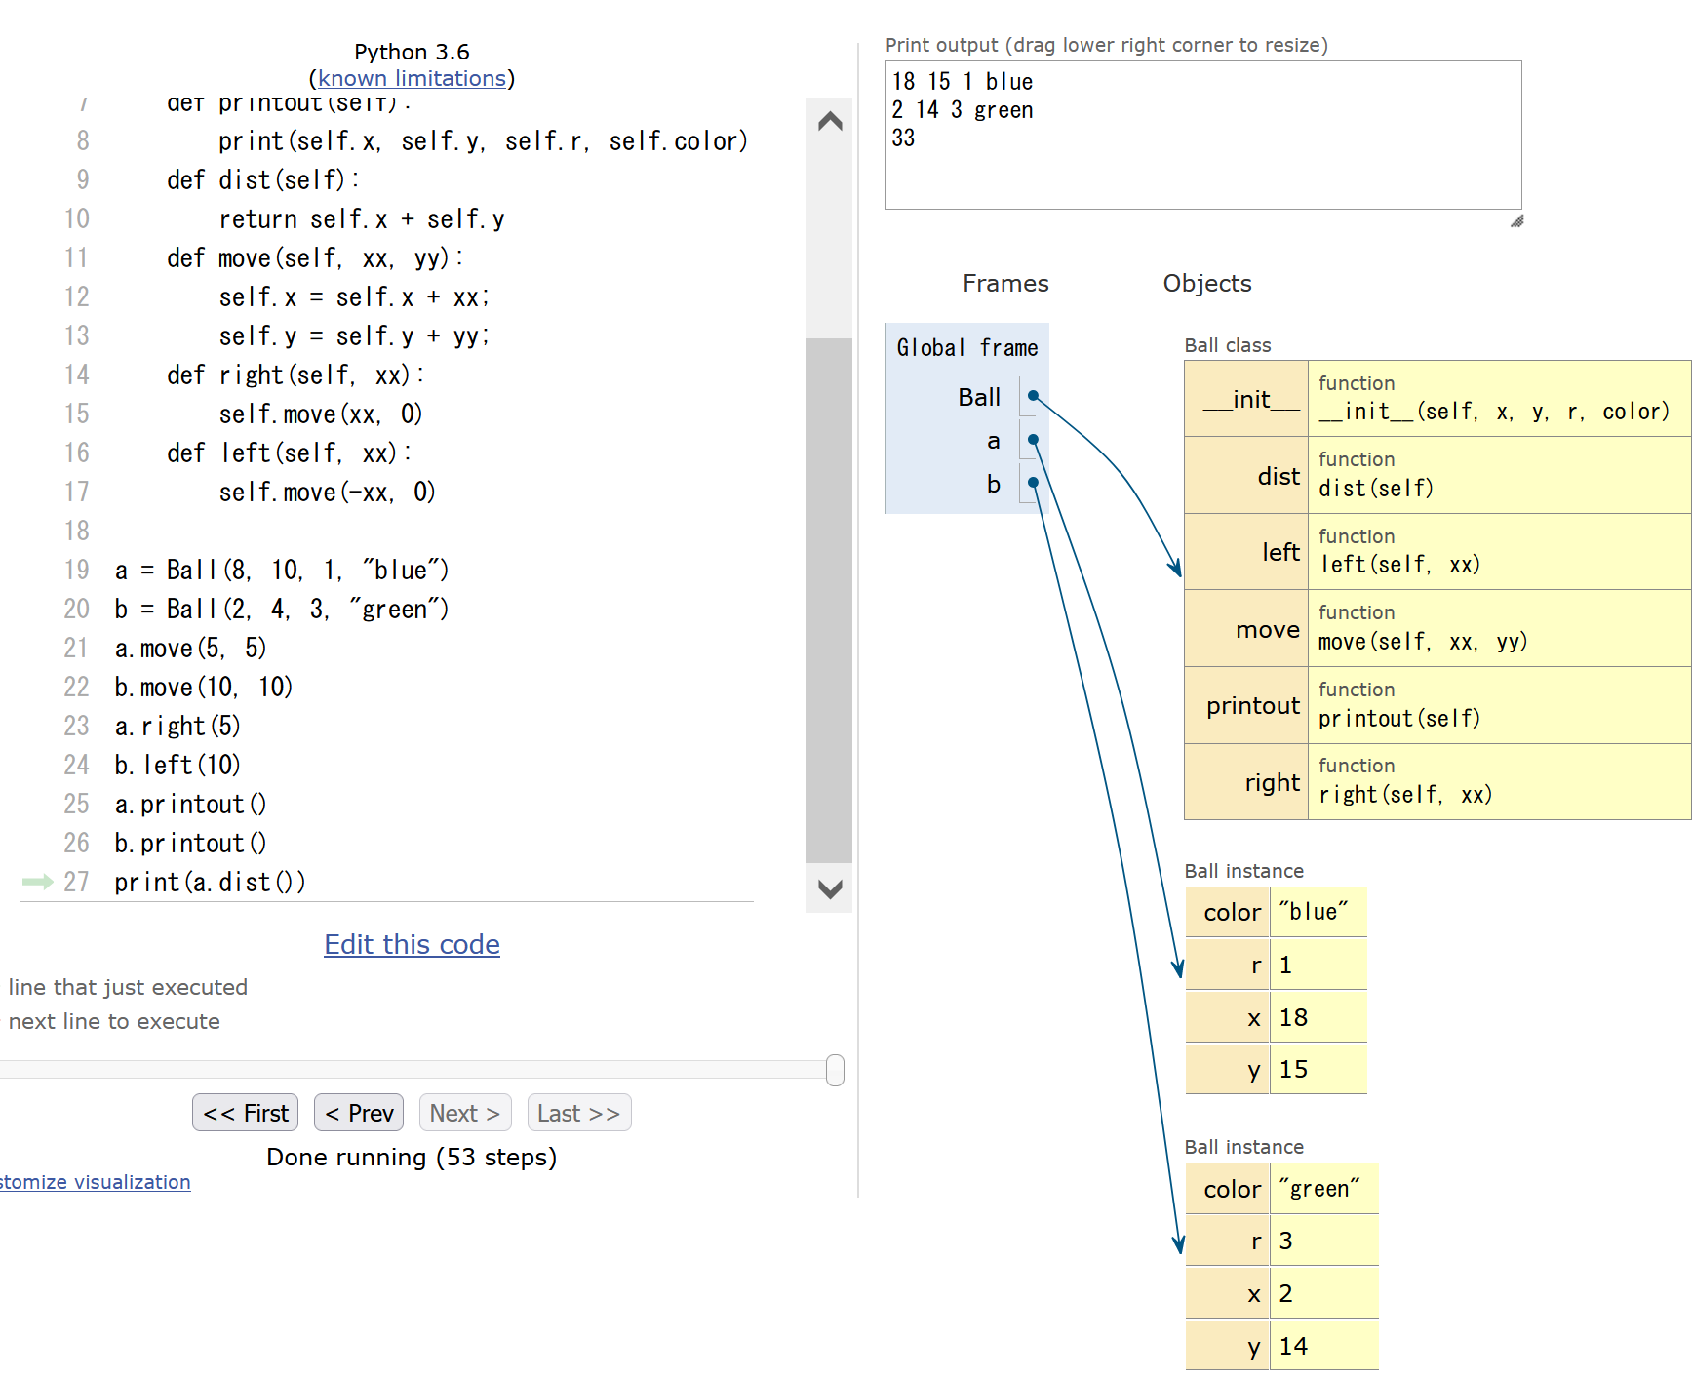
実行し，結果を確認してみる
「Visual Execution」をクリック．そして「Last」をクリック．結果を確認． 「Edit this code」をクリックすると，エディタの画面に戻る

Slide 45
上や下に動かすためのメソッドを、
メソッド left, right を参考に作ってみなさい。

Slide 46
全体まとめ
クラス Ball
オブジェクト
半径 1，場所（8, 10）
色 blue
クラス定義のプログラム
オブジェクト
オブジェクト生成のプログラム
半径 3，場所（2, 4）
色 green
メソッドアクセスのプログラム

Slide 47
全体まとめ
クラスは，同じ種類のオブジェクトの集まりと考えることができる
メソッド定義内で，そのメソッドが所属するクラスで定義された属性やメソッドにアクセスするときは self ＋「.」
オブジェクト
オブジェクト
クラス Ball
半径 1，場所（8, 10）
色 blue
半径 3，場所（2, 4）
色 green

Slide 48
Python 関連ページ
Python まとめページ
https://www.kkaneko.jp/tools/man/python.html
Python 入門（スライド資料とプログラム例）
https://www.kkaneko.jp/pro/pf/index.html
Python プログラミングの基本（スライド資料とプログラム例）
https://www.kkaneko.jp/pro/po/index.html
Python プログラム例
https://www.kkaneko.jp/pro/python/index.html
人工知能の実行（Google Colaboratory を使用）
https://www.kkaneko.jp/ai/ni/index.html
人工知能の実行（Python を使用）（Windows 上）
https://www.kkaneko.jp/ai/deepim/index.html

Slide 49
資料中のソースコード 8-2
class Ball:
def __init__(self, x, y, r, color):
self.x = x
self.y = y
self.r = r
self.color = color
def printout(self):
print(self.x, self.y, self.r, self.color)
a = Ball(8, 10, 1, "blue")
b = Ball(2, 4, 3, "green")
a.printout()
b.printout()

Slide 50
資料中のソースコード 8-3
class Ball:
def __init__(self, x, y, r, color):
self.x = x
self.y = y
self.r = r
self.color = color
def printout(self):
print(self.x, self.y, self.r, self.color)
def dist(self):
return self.x + self.y
a = Ball(8, 10, 1, "blue")
b = Ball(2, 4, 3, "green")
a.printout()
b.printout()
print(a.dist())

Slide 51
資料中のソースコード 8-4
class Ball:
def __init__(self, x, y, r, color):
self.x = x
self.y = y
self.r = r
self.color = color
def printout(self):
print(self.x, self.y, self.r, self.color)
def dist(self):
return self.x + self.y
def move(self, xx, yy):
self.x = self.x + xx;
self.y = self.y + yy;
a = Ball(8, 10, 1, "blue")
b = Ball(2, 4, 3, "green")
a.move(5, 5)
b.move(10, 10)
a.printout()
b.printout()
print(a.dist())

Slide 52
資料中のソースコード 8-4
class Ball:
def __init__(self, x, y, r, color):
self.x = x
self.y = y
self.r = r
self.color = color
def printout(self):
print(self.x, self.y, self.r, self.color)
def dist(self):
return self.x + self.y
def move(self, xx, yy):
self.x = self.x + xx;
self.y = self.y + yy;
def right(self, xx):
self.move(xx, 0)
def left(self, xx):
self.move(-xx, 0)
a = Ball(8, 10, 1, "blue")
b = Ball(2, 4, 3, "green")
a.move(5, 5)
b.move(10, 10)
a.right(5)
b.left(10)
a.printout()
b.printout()
print(a.dist())

